Slide 1
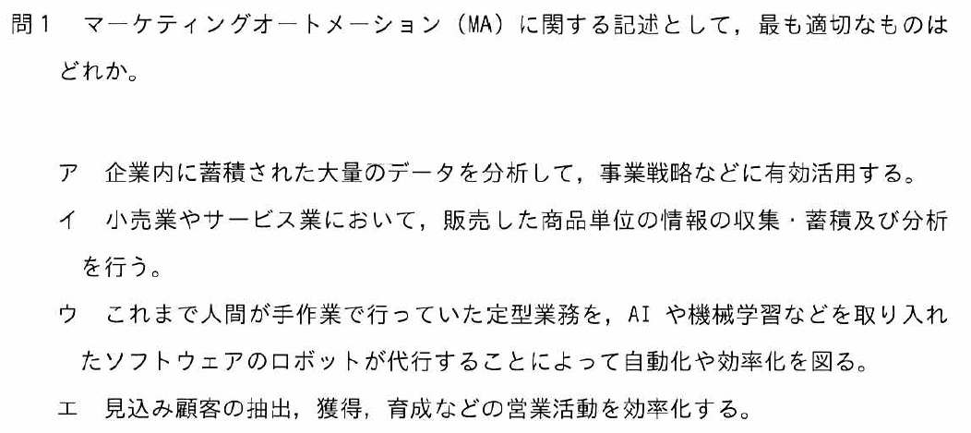

Slide 2
⇒ データマイニング
⇒ POS
⇒ RPA

Slide 3
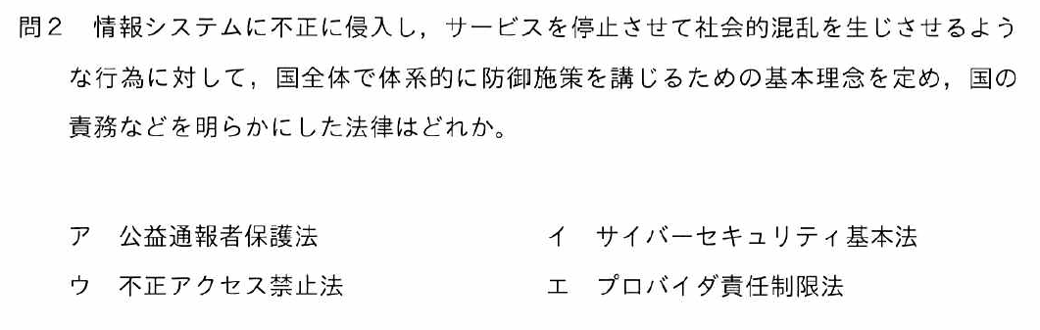

Slide 5
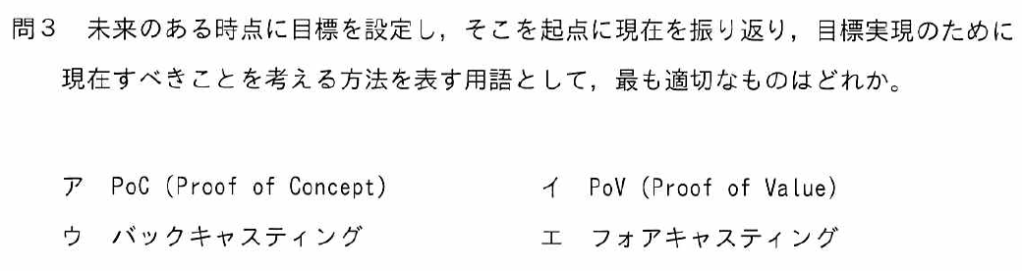

Slide 7
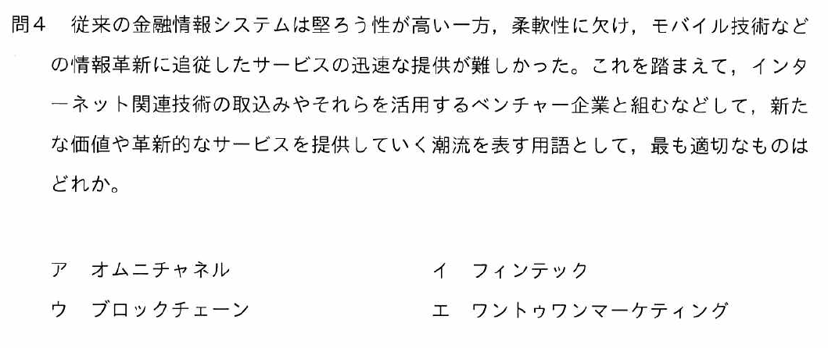

Slide 9
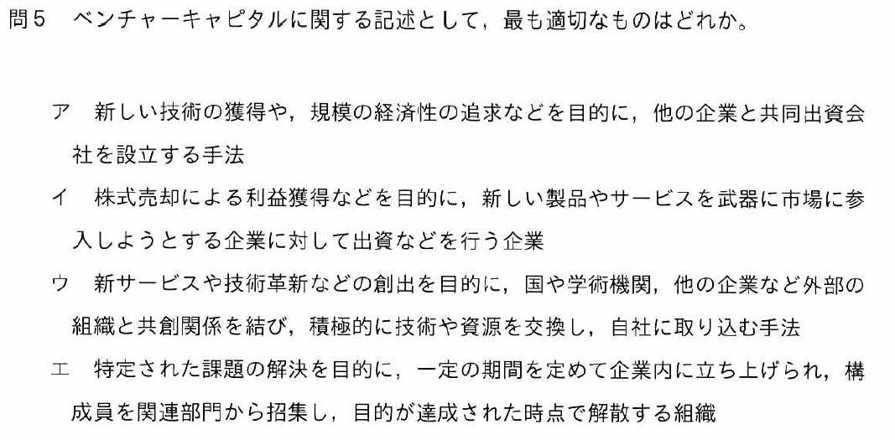

Slide 10
⇒ ジョイントベンチャー
⇒ オープンイノベーション
⇒ タスクフォース

Slide 11
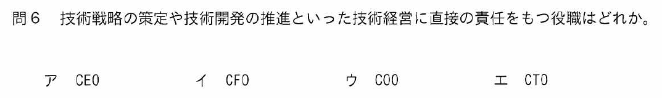

Slide 13
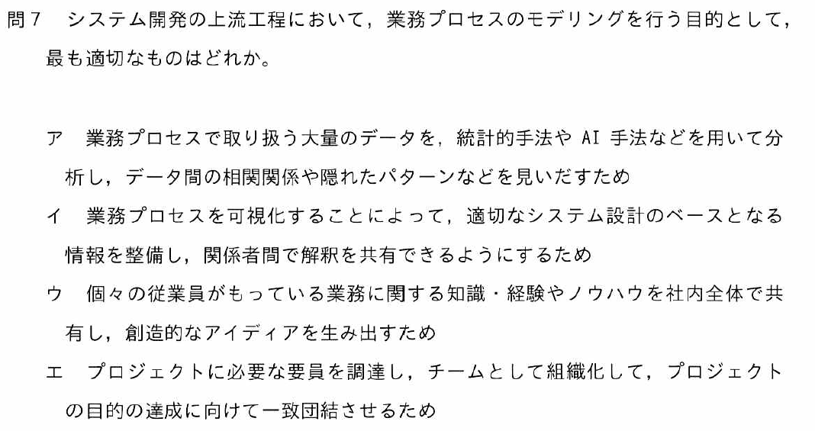

Slide 15
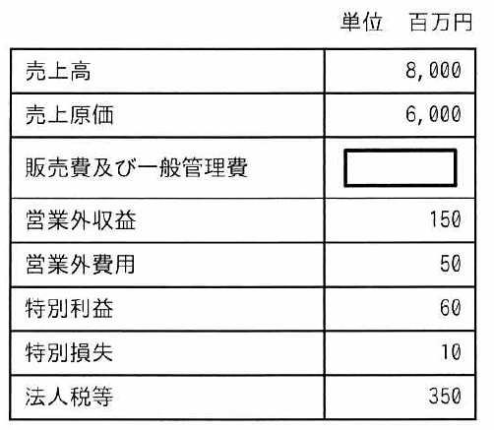

Slide 16
8,000-6,000+150-50+60-10-350-800=1,000

Slide 17
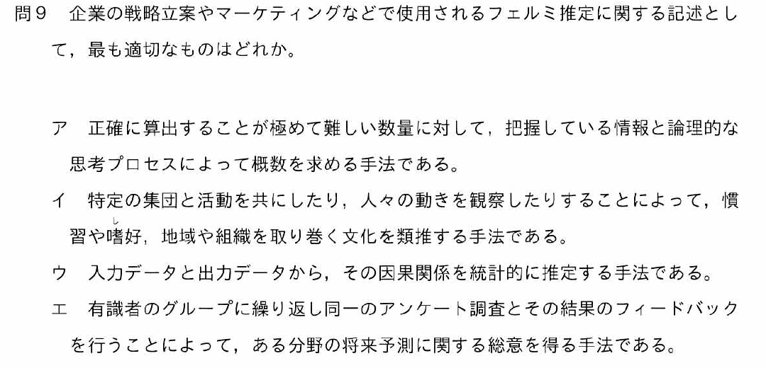

Slide 18
⇒ フィールドワーク
⇒ 因果推論
⇒ デルファイ法

Slide 19
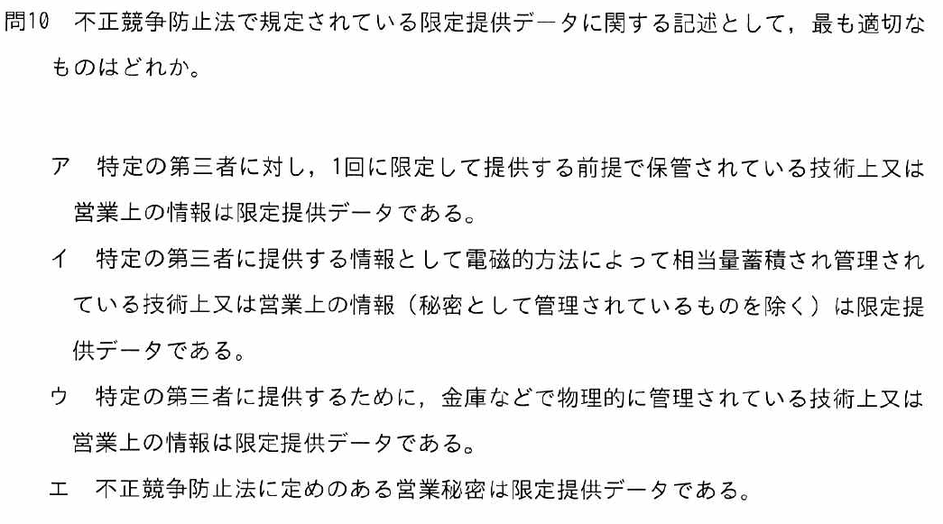

Slide 21
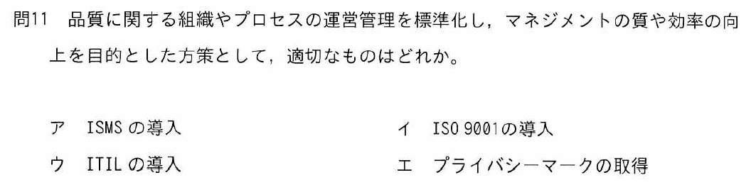

Slide 23
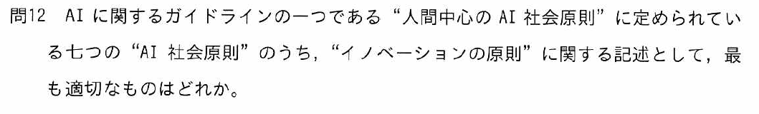
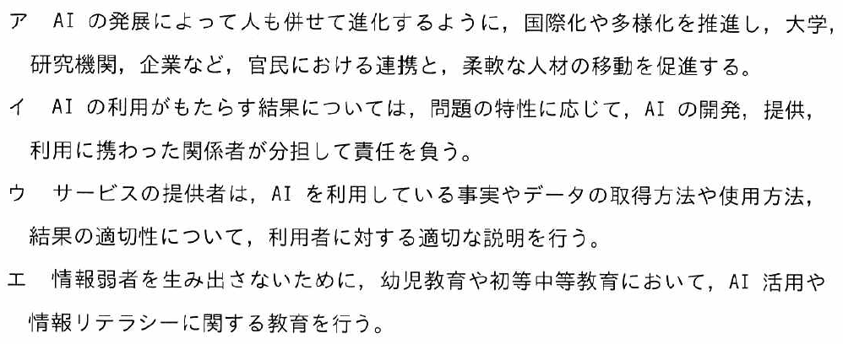

Slide 24
「人間中心のAI社会原則」については個別の動画をご覧ください

Slide 25
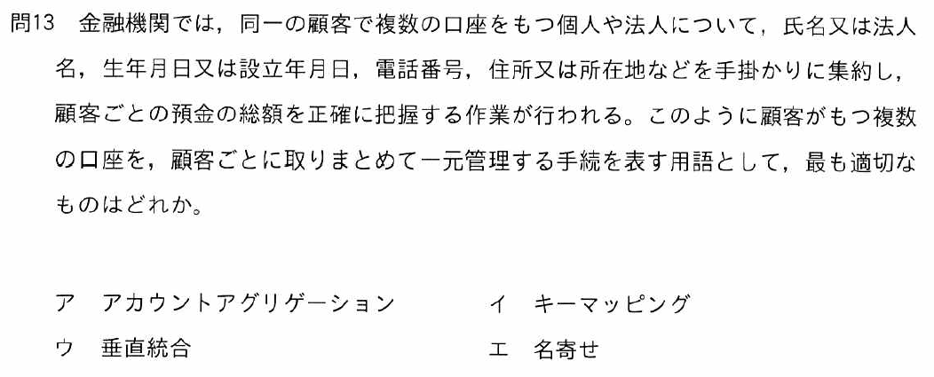

Slide 27
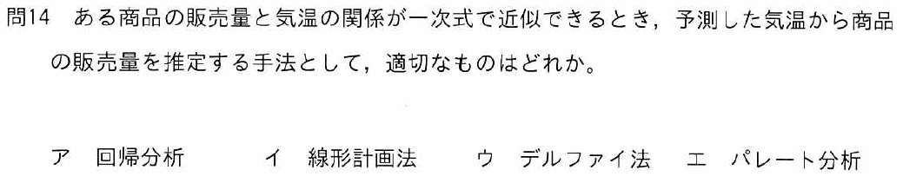

Slide 29
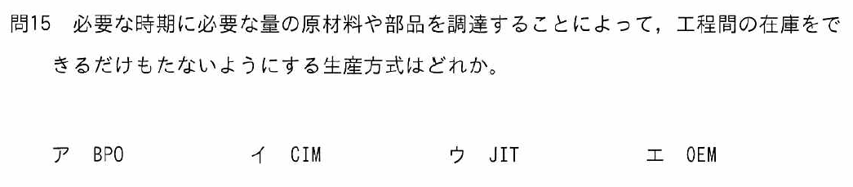

Slide 31
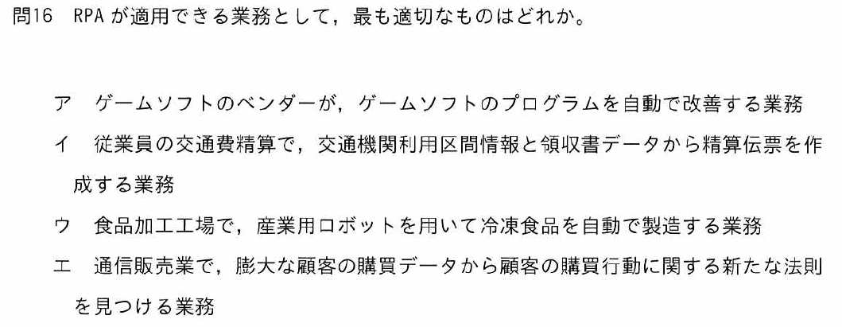

Slide 33
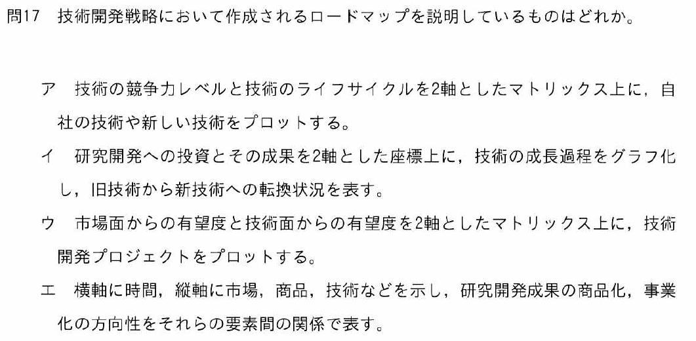

Slide 35
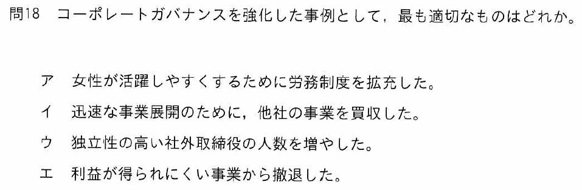

Slide 37
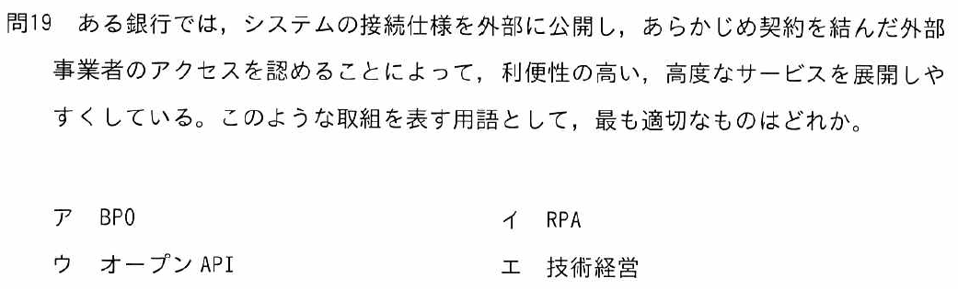

Slide 39
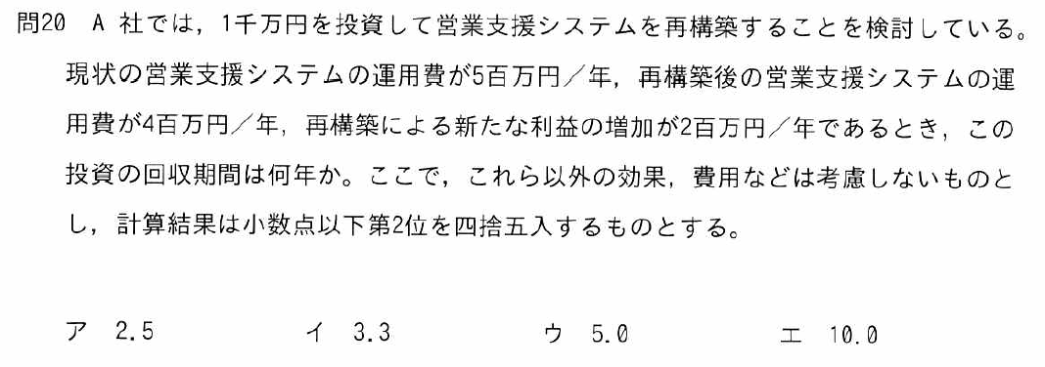

Slide 40
1年間の投資効果：100+200=300万円
回収期間：1,000/300=3.3…

Slide 41
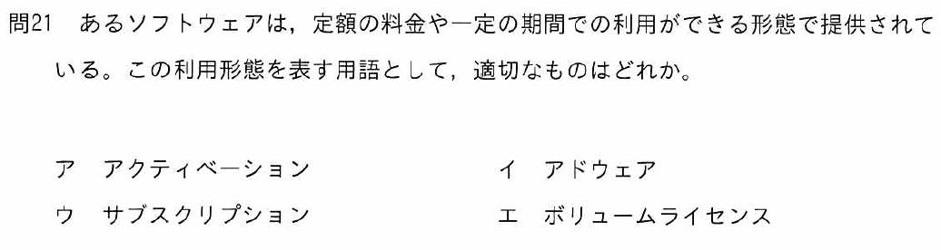

Slide 43
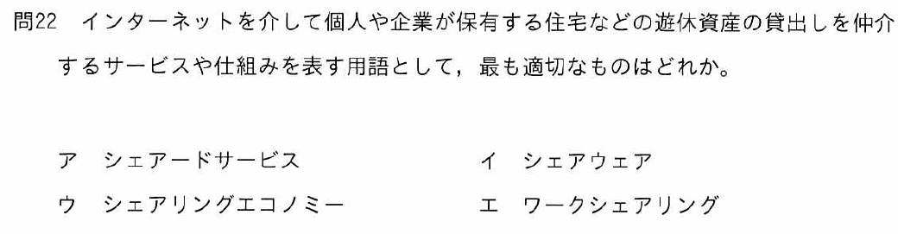

Slide 45
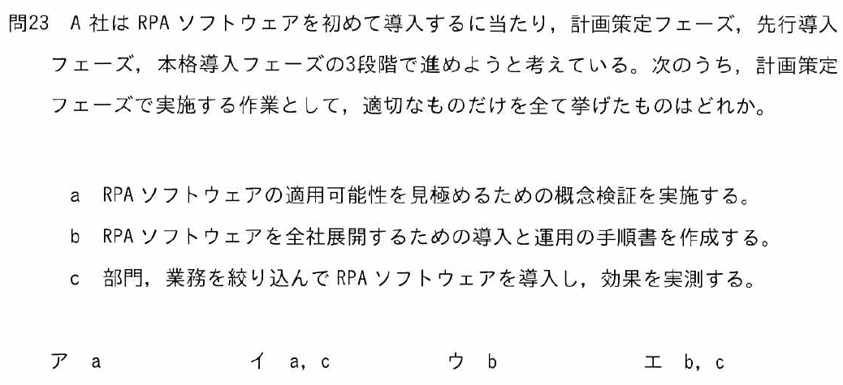

Slide 47
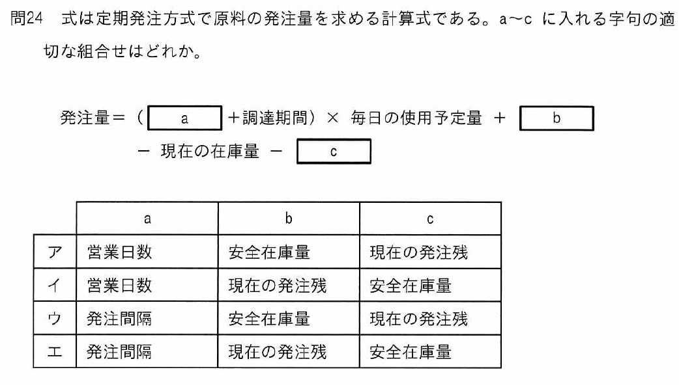

Slide 49
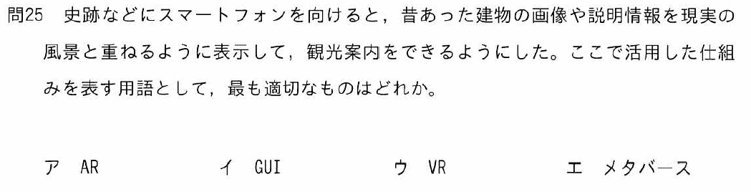

Slide 51
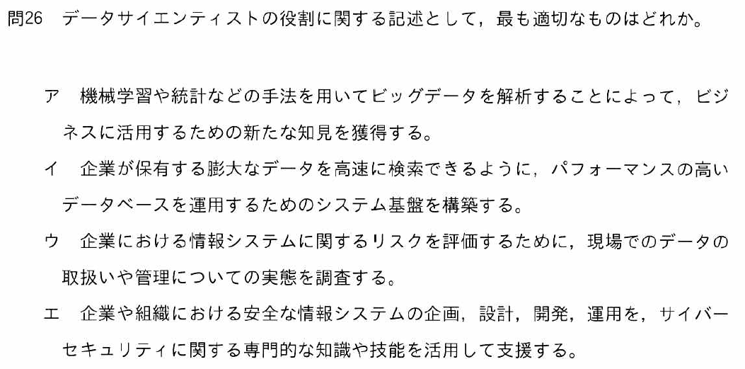

Slide 53
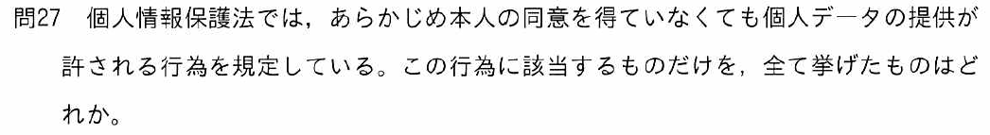
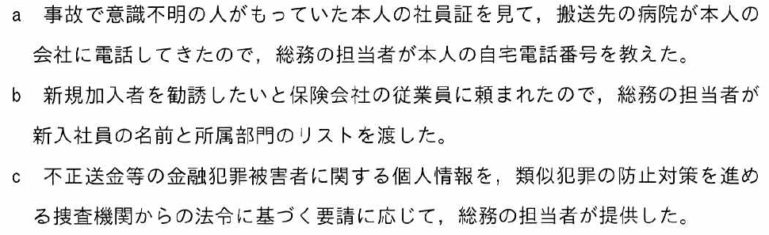

Slide 55
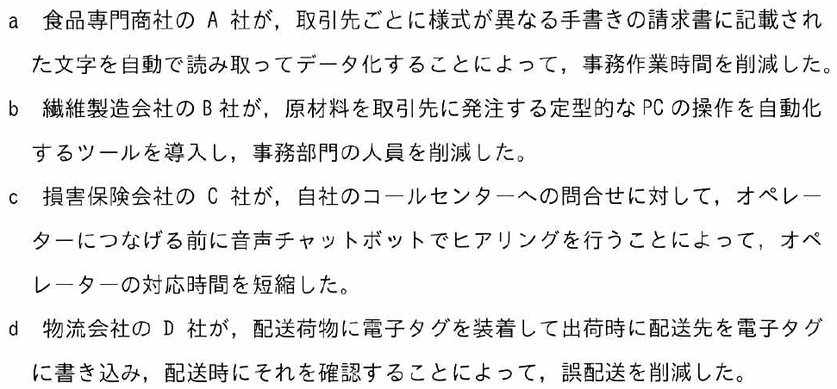

Slide 57
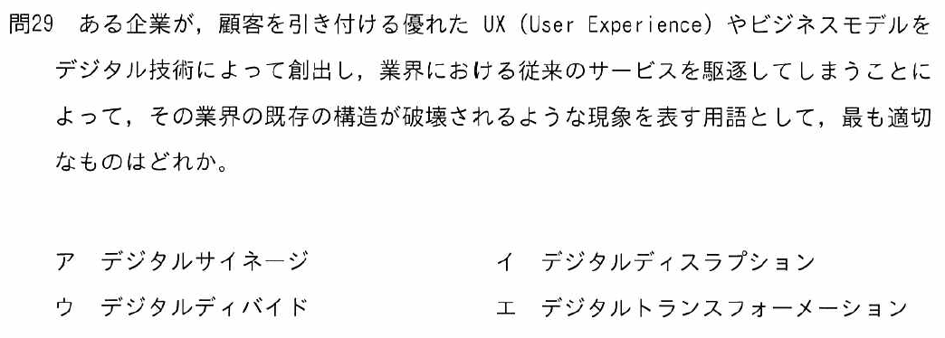

Slide 59
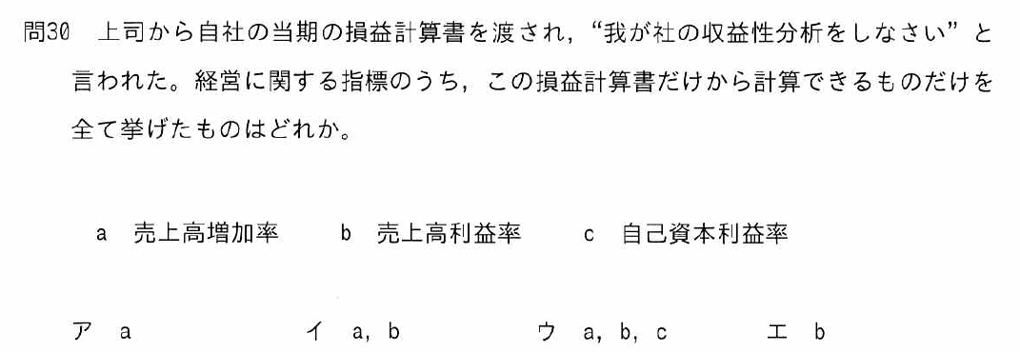

Slide 61
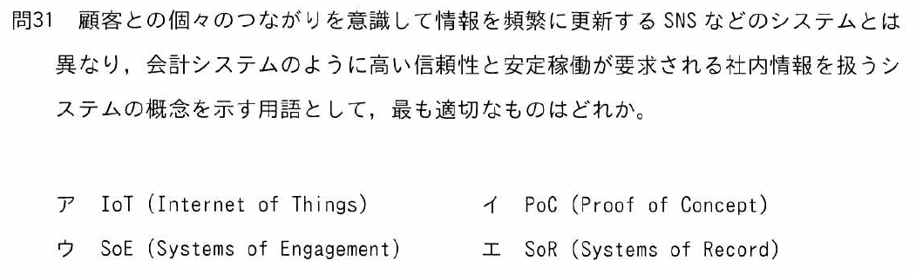

Slide 63
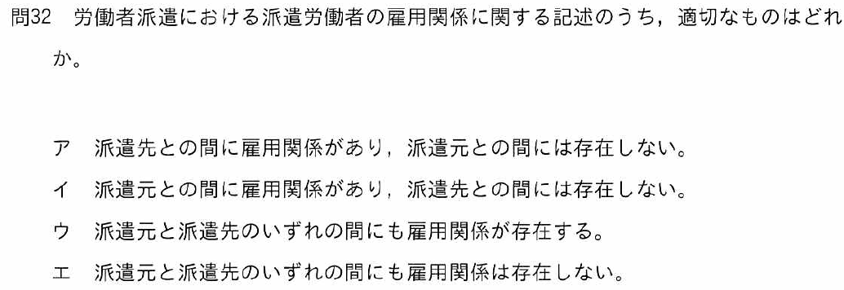

Slide 65
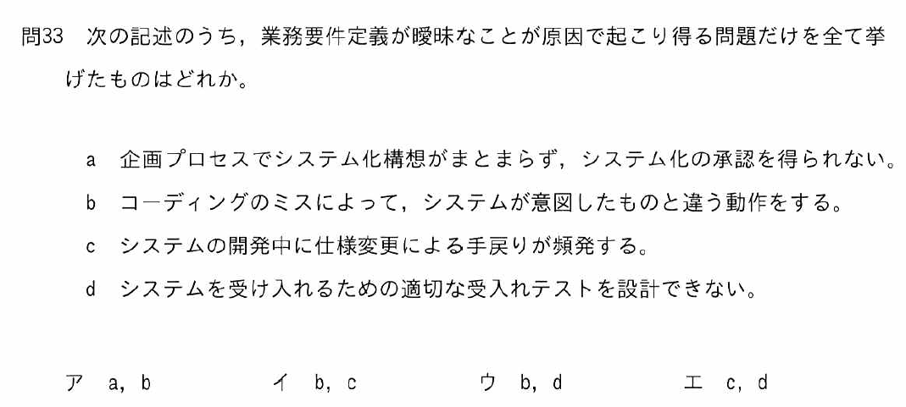

Slide 67
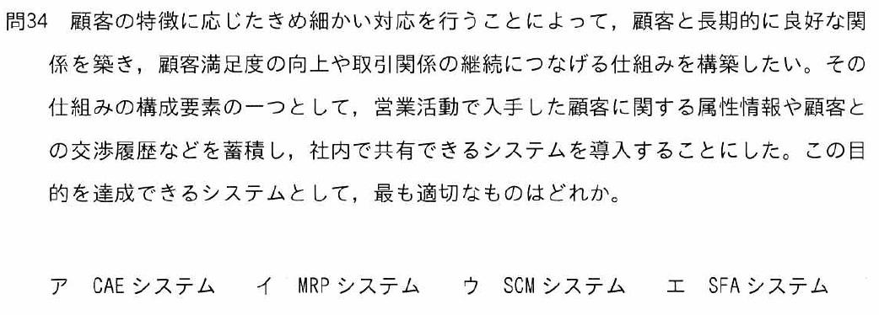

Slide 69
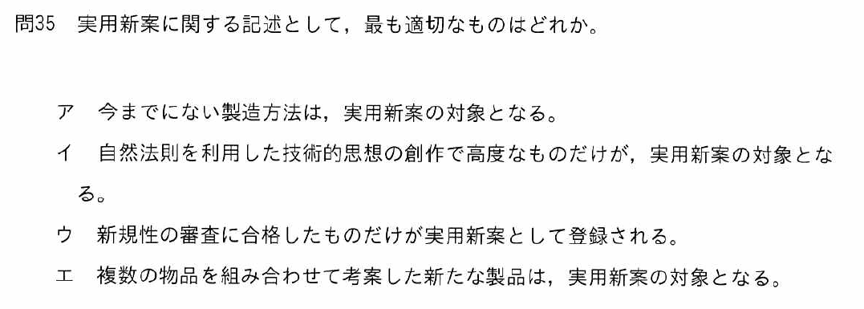

Slide 71
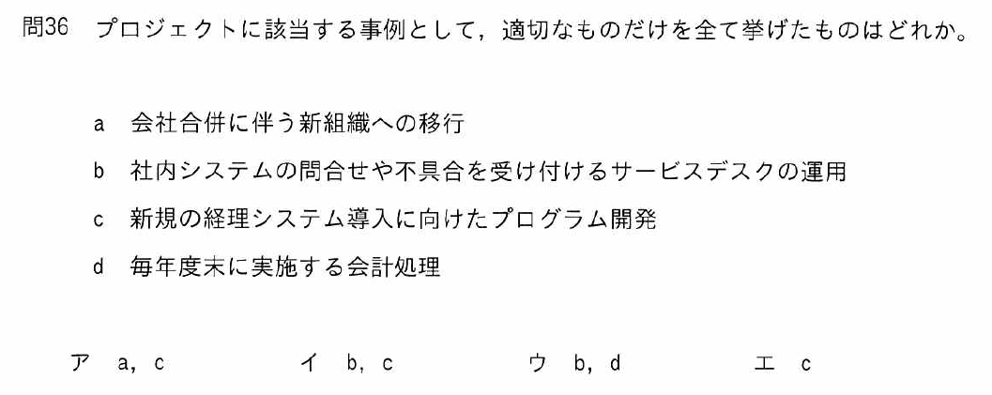

Slide 73
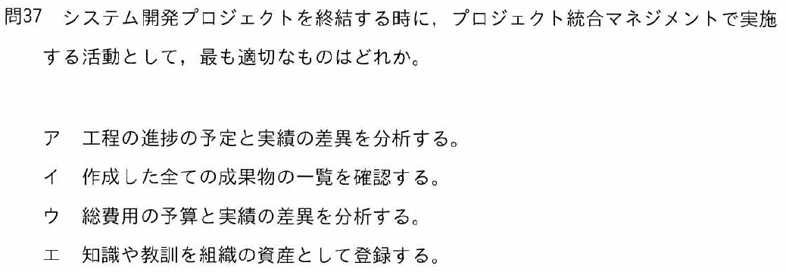

Slide 75
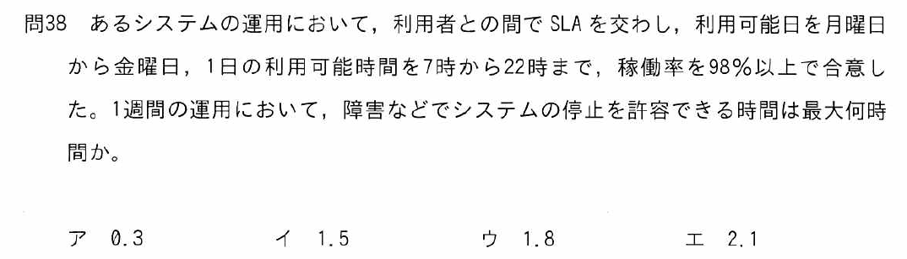

Slide 76
1日の稼働時間：15時間
1週間の稼働時間：15×5=75時間
システム停止の許容可能時間：75×(1-0.98)=1.5時間

Slide 77
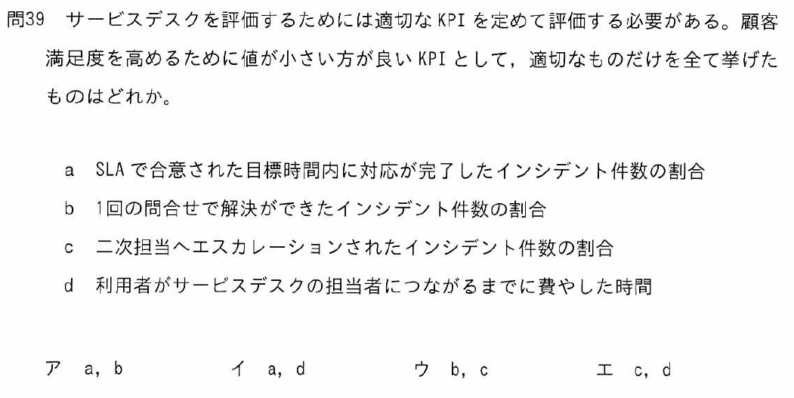

Slide 79
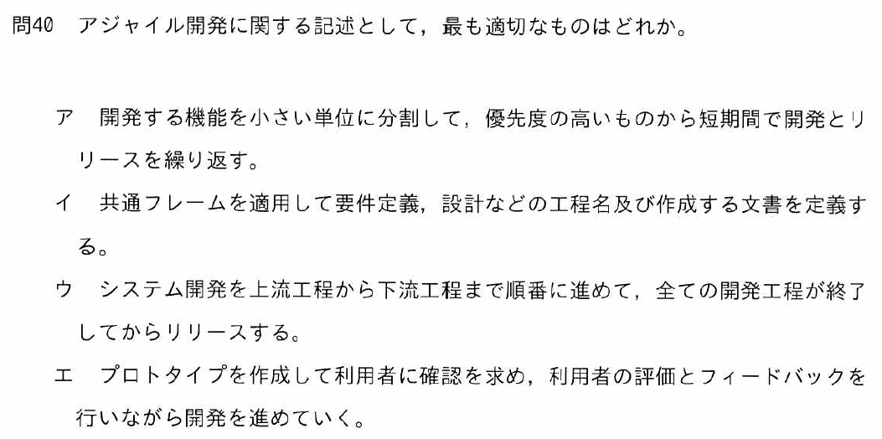

Slide 81
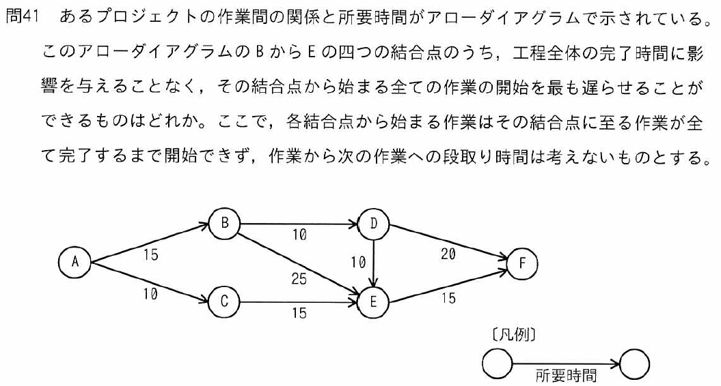

Slide 82
Cのみクリティカルパスを経由せず、かつ最短時間の経路

Slide 83
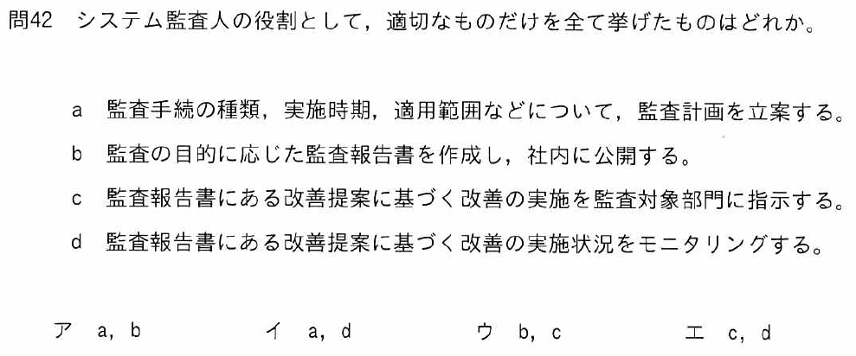

Slide 85
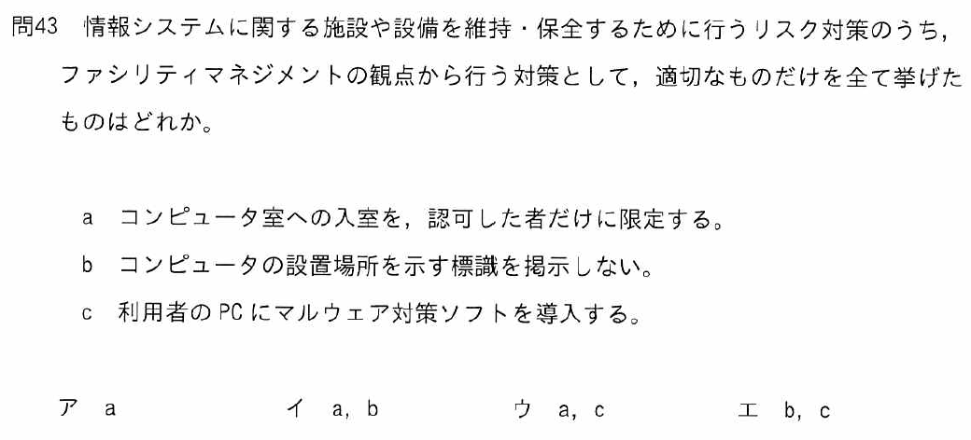

Slide 87
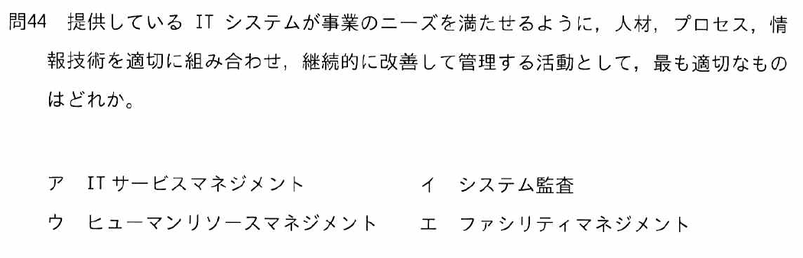

Slide 89
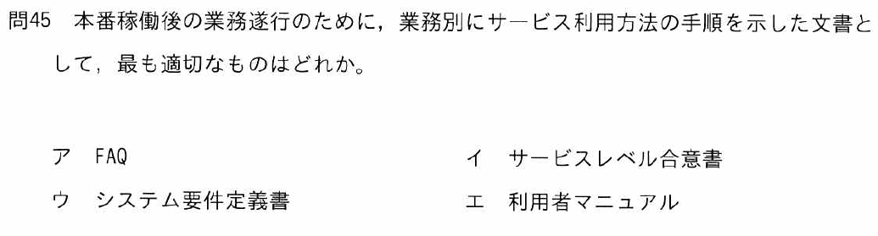

Slide 91
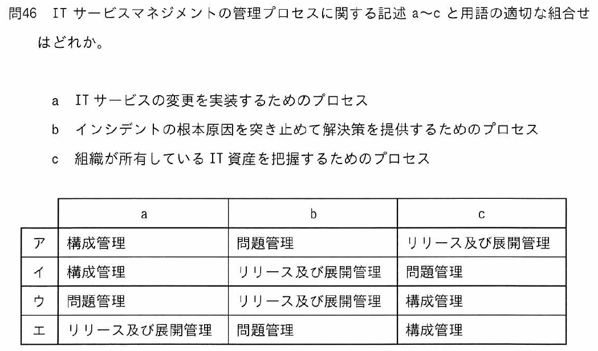

Slide 93
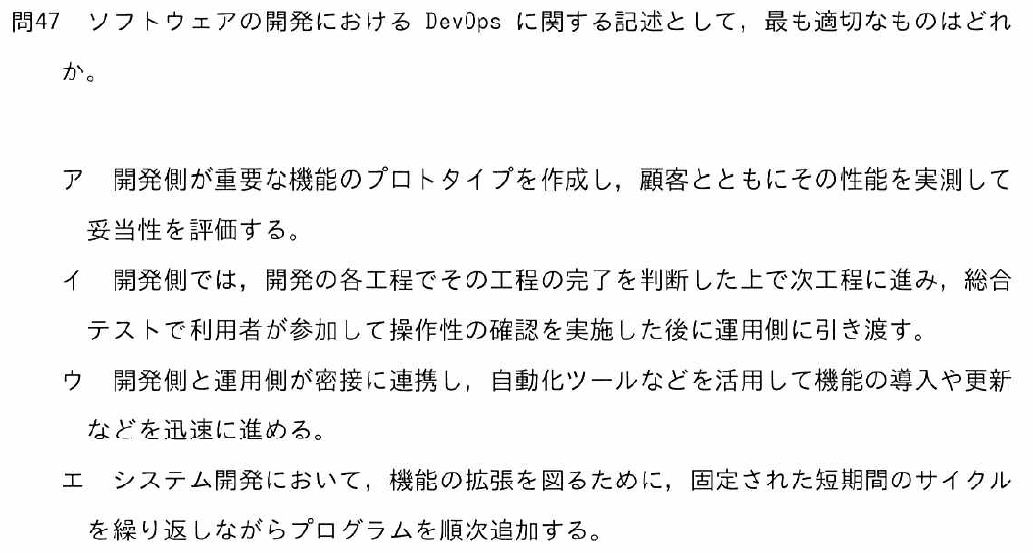

Slide 95
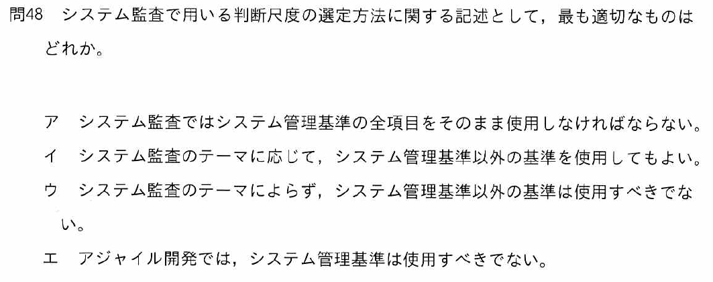

Slide 97




Slide 99


Slide 100
⇒ 移植性
⇒ 信頼性
⇒ 保守性

Slide 101


Slide 103



Slide 104
⇒ プロジェクト資源マネジメント
⇒ プロジェクトスケジュールマネジメント
⇒ プロジェクト資源マネジメント

Slide 105


Slide 107


Slide 109


Slide 111


Slide 113



Slide 114
詳しくは個別の動画をご覧ください

Slide 115


Slide 117


Slide 119



Slide 121


Slide 122
⇒ キャッシュ
⇒ バナー
⇒ トラックバック

Slide 123





Slide 124
⇒ 配列要素が1
⇒ 配列要素が1以外（0,2）
AABAB

Slide 125


Slide 127



Slide 128
⇒ リスク低減
⇒ リスク低減
⇒ リスク低減

Slide 129



Slide 131


Slide 132
⇒ プロキシ
⇒ ファイアウォール
⇒ DNS

Slide 133



Slide 134
Webサーバ2台(並列)：
1-(1-0.8)×(1-0.8)=0.96
全体(直列)：
0.96×0.9=0.864≒0.86

Slide 135


Slide 137


Slide 138
RAID5：データと共に誤り訂正符号(パリティ)を複数のディスクに分散して書き込む方式のこと
データ1
データ2
データ3
パリティ1
データ4
データ5
パリティ2
データ6
データ7
パリティ3
データ8
データ9
パリティ4
データ10
データ11
データ12

Slide 139


Slide 141


Slide 142
⇒ プロトコル
⇒ ポート番号
⇒ メールアドレスのユーザー名

Slide 143


Slide 144
⇒ CAPTHA
⇒ パターンロック認証

Slide 145



Slide 147


Slide 148
⇒ ロールバック
⇒ コミット
⇒ 排他制御

Slide 149



Slide 151


Slide 153


Slide 155


Slide 157


Slide 159


Slide 161





Slide 163


Slide 164
⇒ シングルサインオン
⇒ プライバシーマーク制度
⇒ リスクベース認証

Slide 165


Slide 166
1回も1の目が出ない確率：5/6
サイコロを3回投げた時の確率：5/6×5/6×5/6=125/216

Slide 167


Slide 169




Slide 171
(2進数) 100 ⇒ (10進数) 2²×1+2¹×0+2⁰×0=4
【引数”100”の場合、i = 3】
ア．(2のi乗)-1=2³-1=7、IntegerNum×digitNum×exponent=0×1×7=0 ×
イ．(2のi乗)-1=2³-1=7、IntegerNum+digitNum×exponent=0+1×7=7 ×
ウ．2の(i-1)乗=2³⁻¹=4、IntegerNum×digitNum×exponent=0×1×4=0 ×
エ．2の(i-1)乗= 2³⁻¹=4 、IntegerNum+digitNum×exponent=0+1×4=4

Slide 172


Slide 173
⇒ A(Action)
⇒ P(Plan)
⇒ D(Do)

Slide 174


Slide 176


Slide 178


Slide 179
⇒ シングルサインオン
⇒ バイオメトリクス認証
⇒ マトリクス認証

Slide 180


Slide 181
⇒ VPN
⇒ DLP
⇒ DMZ

Slide 182


Slide 184


Slide 186



Slide 187
「%葉_」は「葉」の直後の一文字で終わるものを抽出する

Slide 188


Slide 189
詳しくは個別の動画をご覧ください

Slide 190


Slide 192



Slide 194


Slide 196


Slide 197
⇒ バックドア
⇒ MITB
⇒ ワーム

Slide 198


Slide 200


